Slide 1
Международная научно-практическая конференция «Экологический императив технологического развития России" «О совершенствовании механизма платежей за пользование водными объектами »
Шевчук А.В.,
д.э.н., зам. Председателя СОПС ВАВТ
Минэкономразвития России,
руководитель Отделения
проблем природопользования и экологии,
29 мая 2019 г.

Slide 2
Экономические инструменты регулирования водопользования
- плата за использование поверхностных вод (или налог на воду);
- плата за использование подземных вод;
- плата за негативное воздействие на водные объекты;
- штрафы за нарушение водного и природоохранного законодательства;
- иски в возмещение ущерба, нанесенного нарушением водного и природоохранного законодательства водным ресурсам и водным объектам;
- тарифы на водоснабжение и водоотведение, ирригацию;
- налоги, взимаемые за потенциальное диффузное загрязнение (например, налоги на продукты, взимаемые с токсичных сельскохозяйственных химикатов);
- плата за экосистемы услуги, связанные с водой;
- меры государственной поддержки, влияющие на водный сектор (включая субсидии в водном секторе, и субсидии в других секторах);
- плата за размещение на водных объектах сооружений;
- плата за пользование водным объектом водным транспортом;
- рынки воды, торговля квотами.
Цель экономического регулирования:
стимулирование водопользователей к рациональному использованию
водных ресурсов;
накопление средств для осуществления водохозяйственных и
водоохранных мероприятий, проектов, программ;
- перераспределение средств между разными бассейнами.

Slide 3
Согласно ст.11 ВК РФ освобождены от платы за пользование водными объектами
Водопользование для целей:
- обеспечения обороны страны и безопасности государства;
- сброса сточных вод;
- строительства и реконструкции гидротехнических сооружений;
- создания стационарных и плавучих буровых установок (платформ), морских плавучих платформ, морских стационарных платформ и искусственных островов;
- строительства и реконструкции мостов, подводных переходов, трубопроводов и других линейных объектов, если это связано с изменением дна и берегов поверхностных водных объектов;
- разведки и добычи полезных ископаемых;
- проведения дноуглубительных, взрывных, буровых и других работ, связанных с изменением дна и берегов поверхностных водных объектов;
- подъема затонувших судов;
- сплава древесины;
- забора водных ресурсов из водных объектов для гидромелиорации земель;
забора водных ресурсов из водных объектов и сброса сточных вод для осуществления аквакультуры (рыбоводства).

Slide 4
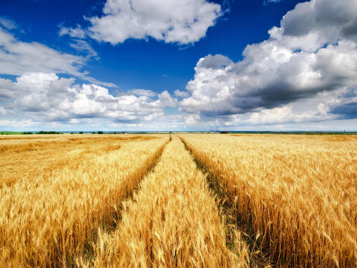
Затраты воды на производство одной тонны зерна в разных странах мира
Израиль - 380 куб. м /т,
Франция - 660 куб. м /т,
Великобритания - 790 куб. м /т,
Испания - 720 куб. м /т,
США - 1000 куб. м /т,
Италия - 1300 куб. м /т,
Польша - 1300 куб. м /т,
Япония - 1350 куб. м /т,
Узбекистан - 3000 куб. м /т,
Китай - 2500 куб. м /т,
Индия - 3030 куб. м /т,
Египет - 3500 куб. м /т,
Россия - 4800 куб. м /т.

Slide 6
Поручение Правительства РФ по совершенствованию системы платежей за пользование водными объектами

Slide 7
Цель и задачи работы
Цель: Подготовить научно-обоснованную концепцию по совершенствованию системы платежей̆ за пользование поверхностными водными объектами
Анализ зарубежного опыта формирования системы платежей за пользование водными объектами (США, страны ЕЭС, Австралия), оценка приемлемости его применения в российских условиях;
Оценка последствий и возможные риски для различных секторов экономики в местах расположения предприятий отдельных отраслей при осуществлении корректировки платежей;
Разработка научно обоснованной концепции по совершенствованию системы платежей за пользование поверхностными водными объектами предприятиями энергетики.

Slide 8
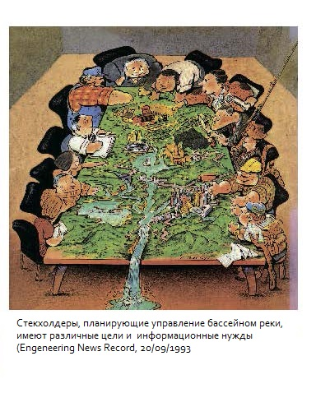
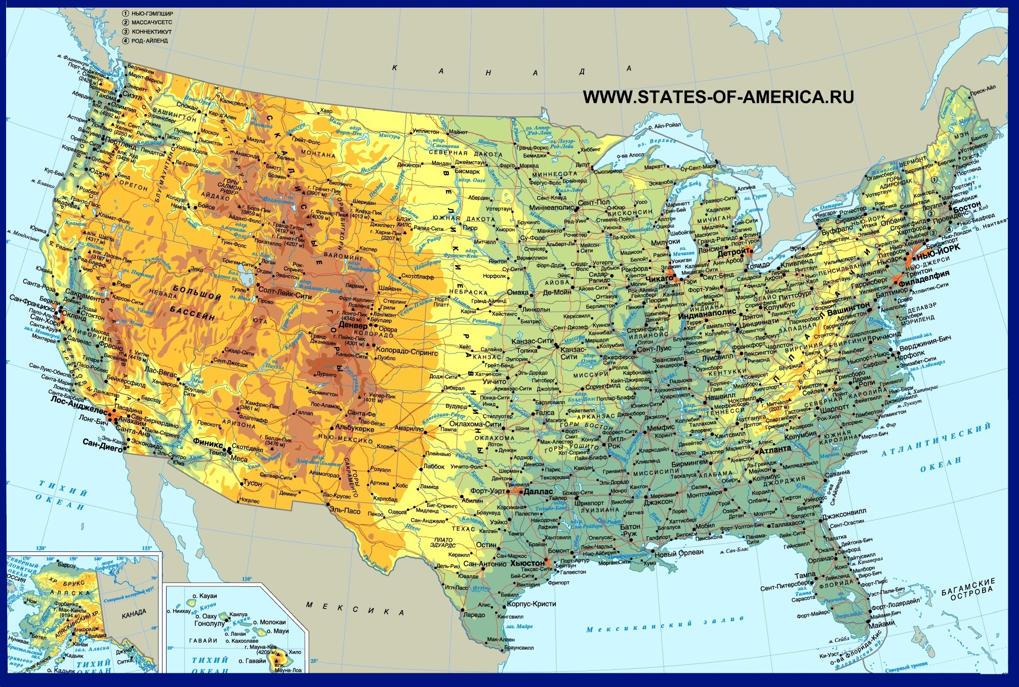
Основные НПА по регулированию использования воды в США
Плата за использование водных ресурсов в США
Закон о чистой воде (CWA)
Закон о безопасной питьевой воде;
Закон о сохранении и восстановлении ресурсов;
Закон о всеобъемлющем реагировании на окружающую среду, компенсации и ответственности;
Закон о территории внешнего континентального шельфа;
Закон о глубоководных портах 1974 года;
Закон о разрешении на государственную оборону 1996 года.
Законы штатов

Slide 9
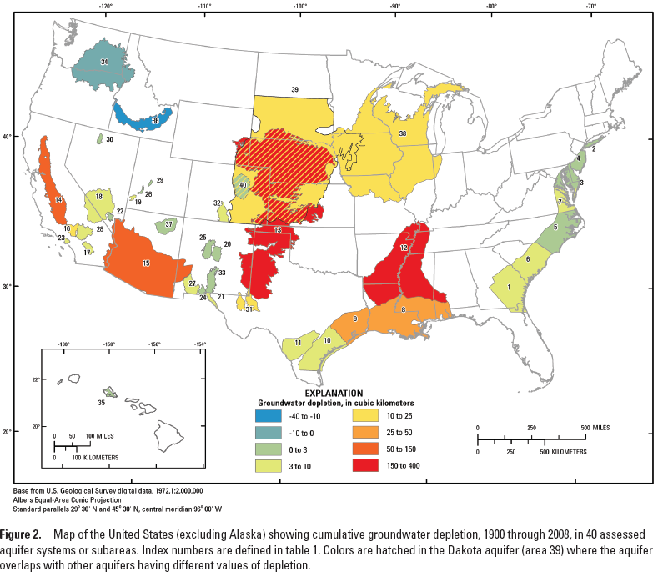
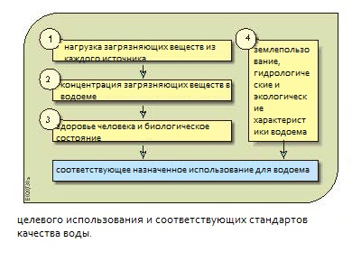
1.ПЛАТА ЗА ВОДОПОЛЬЗОВАНИЕ
Платежи за водопользование в США
2. ПЛАТА ЗА ИСТОЩЕНИЕ ВОДЫ
3. ПЛАТА ЗА ЗАГРЯЗНЕНИЕ
4.ПЛАТЕЖИ ЗА СИСТЕМУ ЗДРАВООХРАНЕНИЯ
Стоимость зависит от числа подключений:
• Для системы с менее чем 25 подключениями плата будет составлять не более 200 долларов США;
• Для систем с 25 - 160 подключениями плата будет составлять не более 300 долларов США; а также
• Для системы с количеством соединений, большим или равным 161, плата будет составлять не более 400 долларов США за соединение.

Slide 10
Политика торговли качеством воды в США

Slide 11
Опыт стран ЕЭС

Slide 12
Плата за загрязнение воды в отдельных странах ЕЭС
Страна | Инструменты | Платежная база
Австрия | Плата за сточные воды Wastewater charges | Размер домохозяйства От 58 до 487 евро в год для среднего источника
Дания | Плата за сброс сточных вод в канализацию | Объем (вода), Вес (ЗВ)
 | Пошлины на различные хлорированные растворители | Вес, содержание ЗВ
 | Пошлины на нитраты и пестициды | Вес
 | Пошлина на сточные воды | Вес, содержание ЗВ
 | Налог на минеральный фосфор в фосфатах | Вес
Германия | Плата за сточные воды | Влияние загрязнения (вредность)
Италия | Пошлина на пестициды | процент оборота предыдущего года по продаже пестицидов
 | Плата за услуги водоснабжения | -
Испания | Налог на сбросы сточных вод | Сектор, Объем

Slide 13
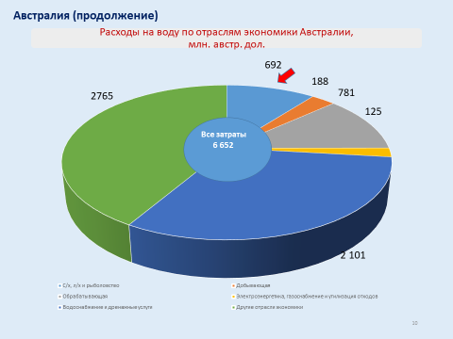
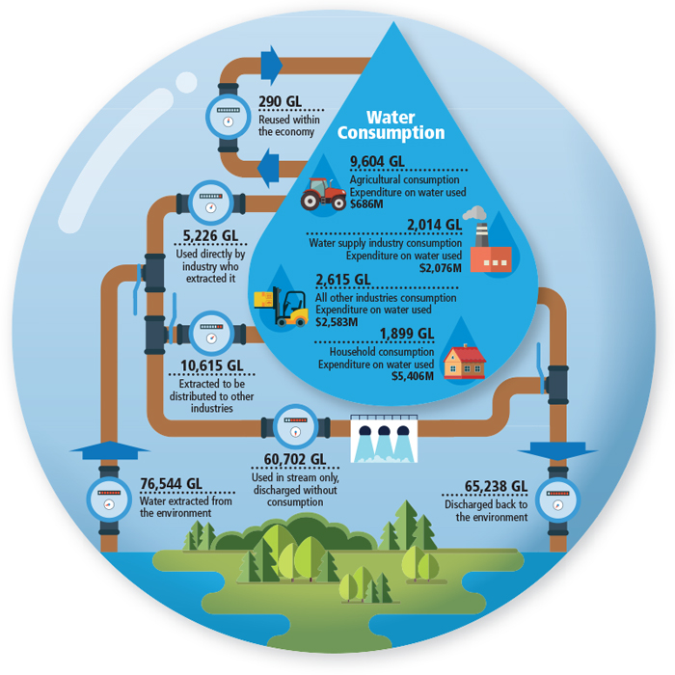
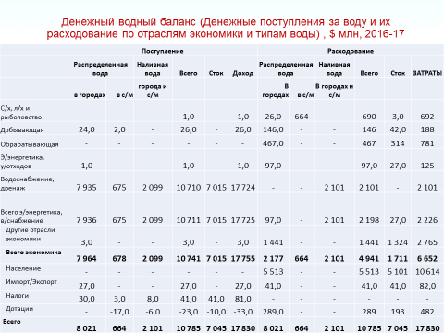
Зарубежный опыт платного водопользования в сельском хозяйстве
Страна с нехваткой водных ресурсов
Использование водных ресурсов
Австралия
6 652

Slide 14
Зарубежный опыт платного водопользования в сельском хозяйстве (1)
Страна | Цена за 1000м3, в $ США | Цена за гектар, в $ США
Франция | 3,1…6,5 | 92,0…210,0
Испания | 27,0…133,0 | 90,0…142,92
Канада | 0,16…1,9 | 6,62…36,65
Индия | 0,4…1,6 | 0,36…60,06
Мексика | 2,25…7,79 | 7,31…42,09
Бразилия | 3,08…33,84 | 3,69
Греция | 21,0…82,0 | 92,0…210,0
Колумбия | 1,3…17,5 | 12,6…65,7
Италия | - | 20,98…250,0
Португалия | 9,89…15,63 | -
14
Notes:
14

Slide 15
Зарубежный опыт платного водопользования в сельском хозяйстве (2)
Страна | Доля инвестиций на строительство мелиоративных систем, которая возмещается, % |  | Доля затрат на эксплуатацию и техническое обслуживание оросительных систем, которые покрываются, %
 | государством | водопользователями и муниципальными органами власти | государством | водопользователями и муниципальными органами власти
США | 70 | 30 | 50 | 50
Канада | 75 | 25 | 50…70 | 30…50
Япония | 100 | 0 | 40 | 60
Франция | 50 | 50 | 0 | 100
Испания | 70 | 30 | 50 | 50
Австралия | 75 | 25 | 0 | 100
Испания | 75 | 25 | 0 | 100
Италия | н/д | н/д | 80 | 20
15
Notes:
15

Slide 16
Результаты анализа зарубежного опыта платного водопользования в сельском хозяйстве
В большинстве стран мира применяется:
- двухставочная система оплаты за использование водных ресурсов в орошаемом земледелии ( кубометровая и погектарная ставки);
- дифференцированная система платежей за воду внутри страны
Страна | Цена за 1000м3, в $ США | Цена за гектар, в $ США
Франция | 3,1…6,5 | 92,0…210,0
Испания | 27,0…133,0 | 90,0…142,92
Канада | 0,16…1,9 | 6,62…36,65
Индия | 0,4…1,6 | 0,36…60,06
Мексика | 2,25…7,79 | 7,31…42,09
Бразилия | 3,08…33,84 | 3,69
Греция | 21,0…82,0 | 92,0…210,0
Колумбия | 1,3…17,5 | 12,6…65,7
Италия | - | 20,98…250,0
Португалия | 9,89…15,63 | -
16
Notes:
16

Slide 17
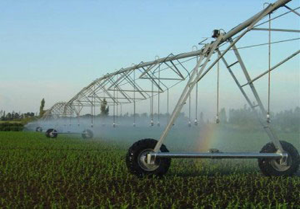
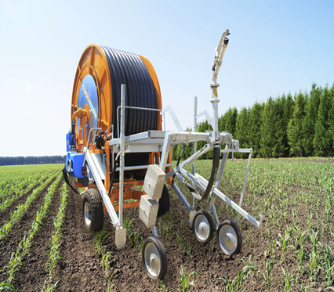
Приемлемость зарубежного опыта платежей за воду в орошаемом земледелии для российских условий
1.Целесообразность применения двухставочной системы оплаты за использование водных ресурсов: погектарной и покубометровой ставок.
2. Необходимость применения дифференциации платежей внутри страны
(позволяет учесть разнообразие природно-климатических условий регионов, их вероятностный характер изменения, техническое состояние оросительных систем, технологию полива, хозяйственные и экономические условия сельскохозяйственных предприятий
3.Перевод сельскохозяйственных предприятий на платное водопользование только при государственной поддержке (причина- низкая эффективность производства сельскохозяйственной продукции на орошаемых землях во всех природно-климатических зонах нашей страны).
17
Notes:
17

Slide 18
Возможные риски от введения платного водопользования в орошаемом земледелии
Природно-климатическая зона | Изменение уровня рентабельности производства сельскохозяйственной продукции на орошаемых землях по субъектам РФ
 | до введения платы за воду | после введения платы за воду
Лесная | от 2,4% до 19,5% (в большинстве субъектов 2,4...11.4%) | в основном убытки
Лесостепная и степная | от 6,3% до 74,0% (в большинстве субъектов 6,3...23,5%) | 0,5...67,6% (в большинстве субъектов 1...17%)
Сухостепная | от -4,7% до 48,6% (в большинстве субъектов 23...40,5%) | в основном 20...40%
1.Снижение уровня рентабельности производства сельскохозяйственной продукции
2.Снижение мультипликативного эффекта в смежных сферах агропромышленного комплекса и сопряжённых сферах экономики. 3.На развитие платного водопользования в орошаемом земледелии может оказать негативное влияние:
- недостаточное количество пунктов учёта воды (оснащенность не выше 30% от нормативного уровня) и низкое техническое состояние существующих водомерных устройств;
- отсутствие раздельного учёта производства сельскохозяйственной продукции на орошаемых и богарных землях.
18
Notes:
18

Slide 19
Результаты анализа зарубежного опыта платежей за пользование водными объектами предприятиями водного транспорта
Страна | Вид платежа | База | Ставки | Ставки, руб.
США | Налог на топливо для внутренних водных путей | Топливо, используемое для коммерческих водных перевозок | 0,29 $/gal | 5,03 руб./л
Франция | Налог на использование речных водных путей | Характеристика судов + Грузооборот (т.км) | [9,15-67,38] € + [0,07 - 0,09] €/км | [686-5051,5] руб.+ [5,3-6,8] руб./км
 | Налог на использование маломерных судов | Характеристики судна – длина и мощность мотора | от 0,0 до 886,0 € в год | 0,0 до 66423 руб. в год
Украина | Рентная плата за специальное использование воды для нужд водного транспорта | Грузовой транспорт – тоннаж-время Пассажирский транспорт – место-время | - 0,1938 гр. за 1 тоннаж-время - 0,0215 гривны за 1 место-время | 0,47 руб. за тоннаж-время 0,05 руб. за 1 место -время
Канада | - Лицензионный сбор - Водная рента | Перевозка насыпных грузов морским транспортом | 1000 $ 1) Мин.год.рента 200 CA$ 2) За количество 2,25 CA$/тыс.м³ | 50 026,2 руб. 1) 10 005,24 руб. 2) 112,56 руб./тыс.м³
Австралия | Сборы за туристические услуги с привлечением водного транспорта | Виды услуг и транспорта | от 12 до 280 $AU за квартал | от 564,8 руб. до 13 178,2 руб. за квартал
Италия | Плата за размещение на акватории маломерного судна (за парковку) | Характеристики судна – длина | от 870 - 25 000 € в год | от 65 223,9 до 1,9 млн руб. в год

Slide 20
Результаты анализа зарубежного опыта платежей за пользование портовыми акваториями
В некоторых странах применяется аналог российских платежей за пользование акваториями портов, средства от которых консолидируются на центральном бюджетном уровне и направляются на поддержание портовой инфраструктуры (например, проведение дноуглубительных работ)
- однако, ставки таких платежей не привязаны к площади акватории, как в России, а имеют более тесную связь с портовой экономикой ;
- обычно имеется дифференциация ставок платежей
Страна | Тип ставки за пользование акваториями | База исчисления ставки | Уровень ставки | Дифференциация ставки
Россия | Привязана к площади акватории, плательщик- портовая администрация | 1 кв. км. площади акватории | 200-500 тыс. руб. за 1 кв. км. в год | Слабая дифференциация по типу акватории (речная, морская, озерная) и ее бассейновой привязки
США | Harbor maintenance tax - адвалорная ставка, привязанная к стоимости грузоперевалки в порту, плательщик – грузоотправители, пассажирские линии. Целевое использование сборов через федеральный спецсчет. | Стоимость товара, проходящего через порт | 0,125% от стоимости товаров (или в среднем около 109 долл. за cорокофутовый контейнер) | Экспорт грузов не облагается.
Украина | Привязана к интенсивности судозаходов; плательщик - портовая администрация, но только для речных портов. | День-тонна; место-тонна | В переводе на рубли: грузовые суда: 0,5 руб. за 1 тонну-день пассажирские: 0,07 руб. за 1 место-день | Ныне данный платеж предусмотрен только для речных портовых акваторий.
20
Notes:
20

Slide 21
Выводы
Плата за пользование водными объектами без изъятия воды применяется к гидроэнергетическим компаниям, а также предприятиям тепловой энергетики и промышленности.
Услуги по поставке (подаче) воды частично покрывается государством.
Платежи за поставку воды для орошения, как правило, субсидируются
Накоплен различный опыт применения экономических инструментов регулирования водопользования. В т.ч. представляют интерес те виды платы, которые отсутствуют в РФ: налог на объекты, расположенные на государственных земельных или водных участках (Нидерланды), пошлины на нитраты и пестициды (Дания, Италия), субсидирование поставок воды для орошения (США, Австралия).
Торговля качеством воды (США), рынки воды (Австралия).
Весьма важно новое направление платежей – плата за экосистемные услуги, связанных с водой и пр.

Slide 22
Оценка последствий и возможные риски для различных секторов экономики при осуществлении корректировки платежей за счёт динамических ставок
Оценка последствий и возможные риски для отраслей промышленности и ЖКХ при осуществлении корректировки платежей за пользование водными объектами

Slide 23
Проблемы водопользования в комплексе ЖКХ
износ основных фондов ЖКХ составляет более 60%;
более 156 тыс. км сетей водоснабжения нуждаются в замене;
потери воды при транспортировке в комплексе ЖКХ значительно выше средних по стране.

Slide 24
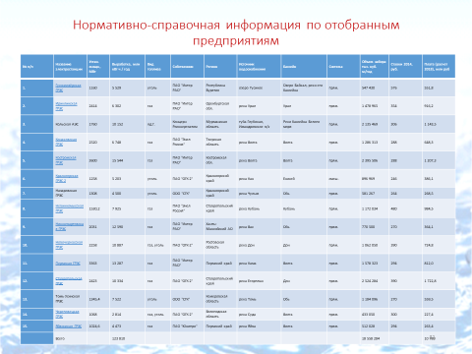
Проблема предприятий энергетики в использованием прямоточной системы водоснабжения

Slide 25
Важным фактором при корректировке ставок платы за пользование водными объектами должна стать стоимостная оценка водных ресурсов
Возможным решением для разработки экономически-обоснованных ставок платы за водопользование может стать разработка новых отраслевых ставок платы за забор (изъятие) водных ресурсов

Slide 26
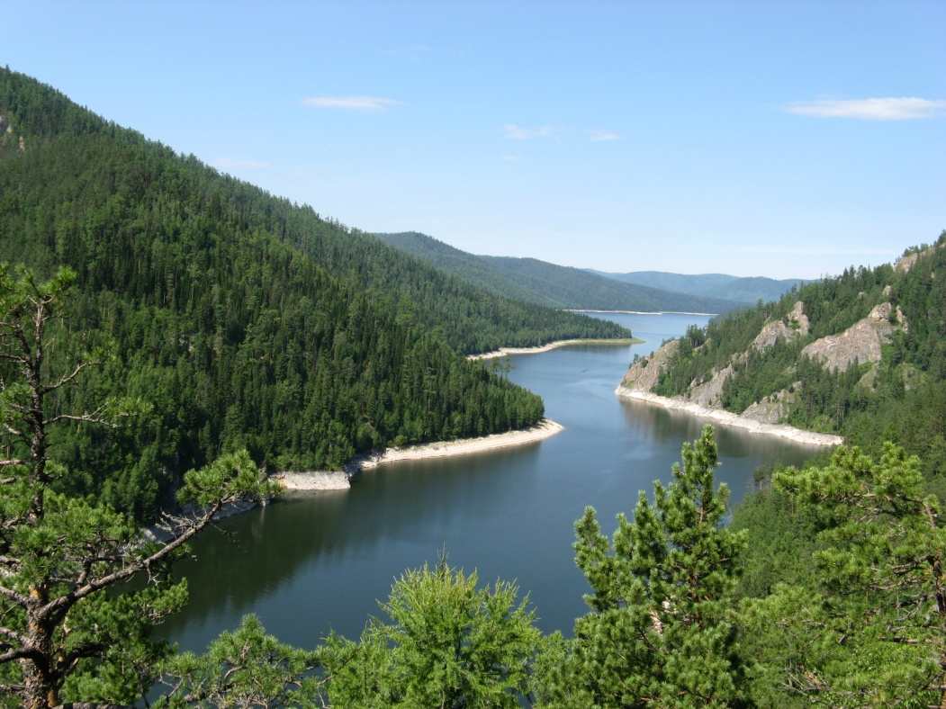
Спасибо за внимание

